Slide 1
広域機能の充実について
2022.6.24
第11回「副首都ビジョン」のバージョンアップに向けた意見交換会（政策と体制分科会）
資料１
2022.9.8 訂正版
※本資料は、意見交換会での議論に役立てるため作成したもので、大阪府市の関係
部局、国、関西各府県市、その他関係団体と調整協議して作成したものではない。
副首都推進局

Slide 2
■ 第８回意見交換会（分科会 5.25）「広域機能」関係 主な議論
日本は都道府県の規模や予算が大きすぎる。それを縮小する方法論が広域連携であるというように認識している。
大阪大学があって、神戸の再生医療があって、ライフサイエンスのクラスターがあるのに府県をまたがった連携ができていないので、「関西といえばライフサイエンス」と呼ばれるほどにはなっていない。道路環境の整備も連携できておらず、各自治体がバラバラに取り組んできた結果。広域的な取組みは、各府県の裁量を縮小させていくという考え方が広域連携の前提となるのではないか。
抽象的にいうなら、府県を超えた広域連携は規模の経済の理論。そうした観点で、府県を超えて実施した場合に規模の経済が働くかどうか考えるべき。
関西広域連合は、各構成自治体にとってプラスアルファとなる政策は行いやすいが、各構成自治体で何かをスクラップする政策は進まない。関西広域連合は、勧告権があるのに使っていない。また、議員も各構成自治体の議員との兼務となっており、一元的な政策を行うのが困難。一元的な政策を行うためには、各構成自治体の事務をスクラップできる体制を整える必要がある。理事会のなかに首長が入るのも一つ。
道州制議論のなかでも、都道府県は小さすぎるという議論があった。一方で、広域連携へのニーズは地域差があり、適切な範囲はどれくらいかというのは難しい。
関西広域連合の役割について、合意形成の場としての評価はできるが、それで足りるのか。成長や産業振興の観点からすると、少し大きすぎるとも考えられる。
【広域連携の考え方】
【関西広域連合】
1

Slide 3
■ 第８回意見交換会（分科会 5.25）「広域機能」関係 主な議論
経済産業省の権限がないと実際の政策展開は難しい。広域連合は国からの権限移譲の受け皿になりえるが、現状、連合側からの提案に対して、国の回答はほぼゼロ回答。国は権限を放したくないし、関西だけ特別扱いすることには消極的で、手詰まり感がある。それを解消できる保証はないが、異なる枠組みをつくることも考えられる。
大阪関西の成長戦略を実現するための制度的な枠組みをどう考えるか、というのがまず重要な視点。単なる合意形成のための制度ではなく、その点を明確にする必要。
初めから全部広域の枠組みでやると何もできなくなるので、広域の枠組み展開を前提としつつ、プロジェクトとしてはある一定の所にフォーカスして際立ったものを作るという発想がいいのではないか。
産業政策は都道府県を超える圏域でいかに一元的に政策を進めることができるかにかかっている。関西広域連合といっても、全部の権限が移譲されてるわけではない。都道府県レベルの政策を、とりわけ、大阪、兵庫、京都、滋賀、できれば関西全体で、和歌山、奈良も含めて、さらには国の出先機関も一つになって一元的に実施する必要がある。
関西広域連合は広域自治体と政令指定都市の連合のため、その間にある都市の視点がやや欠ける。都市圏全体を一体として考えたときに、どのような調整の仕組みや合意形成の仕組みを考えるか、また、リーダーシップを発揮できるような仕組みを考えるかという視点も重要。
大阪の府市の一体性は、政治的な要素で成り立っている部分がある。大阪の長期的な戦略を考える上では、制度によってある程度担保する仕組みを考える必要。
【関西広域連合】
【参考：上記以外のこれまでの主な議論】
2

Slide 4
■ [政策・事業]と[枠組みの構成]のバリエーションの粗い俯瞰イメージ
※第８回意見交換会(分科会
2022.5.25）資料再掲
今後の大阪・関西の成長を考えていくうえで、広域で担うべき「政策」とその「構成」をどのように考え、
大阪府市一体を核に実効性ある広域の「枠組み」をどう構築していくか。
《大阪府市一体を核にした実効性ある広域の「枠組み」》
政策・事業
構成
○検討にあたって、考えられる視点
●一元的に政策を実施できるか
●責任と権限の所在は明確か
●リーダーシップが発揮できるか
●民主的・効率的な運営をどのよう
に担保するのか
●財源、組織の面からの政策推進
の実効性をどう考えるか
●国との関係をどうするのか
●経済界、大学・研究機関との関
係をどうするか
個別事業 ※
大阪府・大阪市
産業
大阪・兵庫・京都の
３府県、３政令市
産業＋雇用・職業教育
産業＋雇用・職業教育
＋インフラ・まちづくり
関西広域連合
等
（関西のどこまで含めるか）
等
※ 個別プロジェクト、
産業支援機関、研究機関など
国（中央、出先機関）、経済界、大学・研究所との連携体制
（海外都市では、国政策との連動、また企業、大学等との連携のための枠組みあり）
3

Slide 5
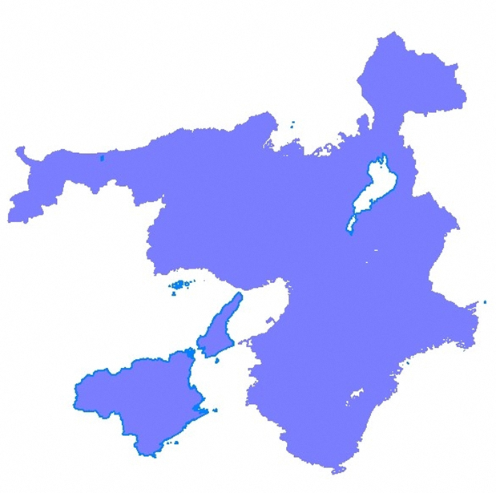


■ 広域の枠組みの検討にあたって ※あくまで議論用の資料、国、関西広域連合、関係府県市、その他関係団体と調整協議したものでない
【目指す姿】として、道州制をイメージし、そのエリアで分けて、３パターンを設定してみた。
【時間軸】としては、大阪・関西万博後の2030年と、その先の2040年（万博を経験した若者が社会の中核）で設定してみた。
【起点の形】としては、大阪府市の枠組み（現在の府市一体の枠組みに加え、特別区制度、特別自治市の３パターン）と
関西広域連合の枠組みに加え、新たな「京阪神」の枠組みと、その派生として、前回ヒアリングの大阪産業
局の充実を加えて、大阪府域を超えるパターンとして３パターン、合計６パターンの設定としてみた。
⇒次頁以降で、これまでの議論を踏まえ、本日の議論に役立てる材料として、「担う政策」「経済圏との関係」「副首都との関係」
「実現工程（自らの取組みと国との関係）」「政策の実効性」「実現可能性」等からの比較表を作ってみた。
※「担う政策」については、現状を踏まえ、産業経済関係を中心に、雇用・職業教育やインフラ整備・まちづくりを加えバリエーション。
産業経済関係の政策を進めることが、有事のバックアップ機能の強化につながるとの考え。
※「国との関係」については、次回意見交換会（分科会）で本格議論。（本日は考えられる内容の粗いイメージの提示 P10）
※ 別途、それぞれのパターンに応じて、経済界、大学・研究所等との連携体制の構築要
起点の形
時間軸
目指す姿
大阪エリア
の道州
大阪府市
産業、人材の分科会と同様に、大阪・関西万博後の2030年とその先の2040年で設定
（仮置き）
国からの権限・財源等の移管を考慮
新たに、大阪府市
兵庫県、神戸市、
京都府市の枠組み
「京阪神エリア」の
道州
関西州
4

Slide 6
■ 広域の枠組み 比較表 ①大阪府域を越えるパターン
 | 大阪府域を越えるパターン
枠組み例 | 関西の府県・政令市 | 京阪神の府県・政令市 | 京阪神の府県・政令市の 産業支援機構
枠組みの概要 | 現状の関西広域連合の枠組み 奈良県を除く全構成府県市で広域産業局として産業経済の取組み | 新たな大阪府市、堺市、兵庫県、神戸市、京都府市の枠組み 任意の枠組みから広域連合に移行 | 大阪府市、堺市、兵庫県、神戸市、京都府市の産業支援機構の枠組み 大阪産業局を核とした連携の取組み（スタートアップの国特区の取組み）から組織統合一体化へ移行
担う政策 | 現在取り組んでいる産業経済関係の政策を担うイメージ 現状は、情報発信・共有、各種フェアの開催が主 その他、観光等の取組みはあるが、インフラ、整備、まちづくり関係の取組みは希薄 | 主に京阪神地域を対象とした産業経済関係の政策を担うイメージ 雇用・職業教育や観光等の取組みも担うイメージ | 中小企業支援の政策 スタートアップ推進の取組み 産学官連携コーディネート
リーダーシップ | 構成府県市(12者)が合意できる事業にとどまる | 構成府県市（7者）が合意できる事業にとどまる | 構成府県市（7者）、産業支援機構の合意できる事業にとどまる
経済圏との関係 | 関西広域連合の圏域＞経済圏 | 京阪神地域≓経済圏 （大阪府、兵庫県、京都府＞経済圏） | （・京阪神地域≓経済圏）
副首都との関係 | 大阪府=副首都 関西広域連合の圏域＝副首都圏 | 大阪府＝副首都 大阪府、兵庫県、京都府の圏域 ＝副首都圏 | 大阪府＝副首都 大阪府、兵庫県、京都府の圏域 ＝副首都圏
5

Slide 7
実現シナリオ |  | 現在の関西広域連合の政策を拡大進化のうえ、国権限・財源等を移管（近畿経済産業局の移管や規制改革含む） | 任意の連携の枠組みを強化・拡大のうえ、国権限・財源等を移管（近畿経済産業局の移管や規制改革含む） | 大阪産業局を核とした連携の取組み（スタートアップの国特区の取組み等）から組織統合一体化へ移行
 | 万博後の2030年の姿 | 構成府県市と協議し、事業を切り出して持ち寄り事業をスタート、独立性強化 | 兵庫県との連携（兵庫・大阪連携会議）の取組みを拡大。事業の切り出し、持ち寄りの検討 神戸市、京都府市とも連携を強め、 任意の枠組みを強化拡大 | 大阪産業局を核とした連携の取組みの拡大、産業支援機構同士の連携の充実
 | 目標とする2040年の姿 | さらに持ち寄り事業を拡大するとともに、国権限・財源等を移管 全国に先駆け関西州実現 | 任意の枠組みから法律に基づく広域連合に発展（事業の持ち寄り、切り出し）のうえ国権限・財源等を移管 全国に先駆け京阪神都市圏州を実現 | 組織統合一体化
摘要 |  | 関西広域連合は連携調整の枠組みとしては機能 しかし、経済成長を主導する実効組織としての機能には限界 持ち寄り事業の拡大が可能かも不透明 国の権限・財源等移管展望開けず 改めて、副首都（圏）としての経済発展の推進組織であることを明確化し、自前の組織や予算を強化し、事業の切り出し、持ち寄り、産業経済政策を推進することの実効性、実現可能性をどう考えるか その場合、事業の切り出し、持ち寄りができる分野として、どのようなものが考えられるか 連合内に大阪府市、堺市、兵庫県、神戸市、京都府市で経済関係の組織を設け、経済圏に焦点をあてた事業の重点化を図ることの実効性、実現可能性をどう考えるか その場合、関西広域連合の圏域トータルでの便益と重点化事業に関わる府県の便益のバランスをどう考えるか | 左に記載の関西広域連合の課題と同様の課題 関西広域連合での取組みとの整合 経済圏に焦点をあて京阪神の事業に重点化を図ることの実効性、実現可能性をどう考えるか。 その場合、事業の切り出し、持ち寄りができる分野として、どのようなものが考えられるか 雇用・職業教育関係の政策はどのようなものか。 | 其々の機関の事業内容の差異 個別政策レベルの連携と組織統合の距離感 左の産業経済政策全般の枠組みとの関係 産業経済政策面からの産業支援機構の連携の実効性と実現可能性をどのように考えるか 同じく、産業支援機構の統合の実効性と実現可能性をどのように考えるか 大阪産業技術研究所を核とした研究機関の連携、統合についてどのように考えるか
6

Slide 8
■ 広域の枠組み 比較表 ②大阪府域に留まるパターン
 | 大阪府域に留まるパターン
枠組み例 | 大阪府市一体 | 特別区制度 | 特別自治市
枠組みの概要 | 大阪府市それぞれの条例で、副首都推進本部（大阪府市）会議の設置や成長戦略などの計画策定や広域的な都市計画権限の大阪府への事務委託、組織の共同設置等を規定 これに基づいて、府市一体の取組みを推進 | 大阪市を廃止して、広域機能を大阪府に一元化 住民に身近な行政サービスは特別区 | 大阪府の持つ市域に係る広域機能は大阪市に一元化 大阪市が市内の広域機能と身近な行政を一体で担う
担う政策 | 副首都推進本部会議で産業経済政策やまちづくりなどの合意 共同設置組織（都市計画局等）も活用して、統一的な政策展開 | 現在取り組んでいる大阪府、大阪市の産業経済政策 まちづくり関係含め、広域機能全般を大阪府で実施 | 現在取り組んでいる大阪市の産業経済政策+大阪府の大阪市内の産業経済政策 まちづくり関係含め、大部分の広域機能を大阪市で実施
リーダーシップ | 知事、市長の合意形成に依拠 | 大阪府のリーダシップ | 大阪市のリーダシップ
経済圏との関係 | 大阪府域＜経済圏 | 大阪府域＜経済圏 | 大阪市域＜経済圏
副首都との関係 | 大阪府=副首都 関西広域連合の圏域=副首都圏 | 大阪府=副首都 関西広域連合の圏域=副首都圏 | 大阪市=副首都 関西広域連合の圏域=副首都圏
7

Slide 9
実現シナリオ |  | 大阪府市による統一的な政策の積み重ねのうえ、近畿経済産業局等の国権限・財源等を移管（規制改革含む） | 特別区の設置については、２回の住民投票で反対多数 大阪市が存続 | 特別自治市に関する法規定を整備のうえ、大阪府市、住民の議論を経て実現 具体的な制度、手続きは未設計
 | 万博後の2030年の姿 | 副首都推進本部会議による統一政策の充実 府市の一体性を強化 | （否決以前の考え方） 特別区設置後、大阪府に国から権限・財源等移管 | （現時点で明確な絵はないが） 特別自治市設置後、大阪市に国から権限・財源等移管
 | 目標とする2040年の姿 | さらなる統一政策の充実とともに国権限・財源等を移管 全国に先駆けて大阪都市州（府域）実現 | （時期は明示せず） 大阪都市州（府域）実現 | （現時点で明確な絵はないが） 大阪都市州（市域）実現
摘要 |  | 協議連携の限界 条例に根拠も、将来にわたって枠組みが維持できるかの課題 経済圏と比較して小さく、兵庫、京都、さらに関西各府県市との統一的な政策実施に課題 上記解決策としては、関西広域連合の枠組み内での連携で足りるのか、そうでない場合、兵庫県、神戸市、京都府市との枠組みはどのようなもので、その実効性、実現可能性をどう考えるか。 国の権限・財源等の移管にむけた展望をどう考えるか（国出先機関管轄区域より小さい） | 大阪府が成長の推進力を一元的に担うねらい 住民サービスに関する根強い不安あり、住民投票で反対多数 大阪市の存続。府市一体の取組み 国の権限・財源等の移管にむけた展望をどう考えるか（左に同じ） | 広域機能と身近な行政を総合的に担う狙い 大規模組織における機動性確保や住民自治の面での課題 経済圏と比較して小さく、経済圏としての統一的な政策実施に課題 大阪府域との一体性からの議論 上記解決策としては、大阪市が府域の全市町村と合併して特別自治市を設置することの実効性、実現可能性をどう考えるか 国の権限・財源等の移管にむけた展望をどう考えるか（左に同じ）
8

Slide 10
■ ご議論いただきたい主な論点
１．前掲のそれぞれの枠組みの実効性をどのように考えるか。
２．それぞれの枠組みの課題、実現可能性をどのように考えるか。
３．大阪府は道州制の実現を目標に掲げてきたが、このことについてどのように考えるか。また、道州に求められる機能、道州の範囲、道州制実現への工程をどのように考えるか。
４．その他、 ※前掲比較表に記載の個別態様の論点
① 関西広域連合が事業の切り出し、持ち寄りのうえ、自前の組織や予算も強化し産業経済政策を推進することの実効性、実現可能性をどう考えるか。
（事業の切り出し、持ち寄りができる分野として、どのようなものが考えられるか。）
② 連合内に大阪府市、堺市、兵庫県、神戸市、京都府市で経済関係の組織を設け、経済圏に焦点をあてた事業の重点化を図ることの実効性、実現可能性をどう考えるか。
(関西広域連合の圏域トータルでの便益と重点化事業に関わる府県の便益のバランスをどう考えるか。）
③ 実施すべき雇用・職業教育関係の政策はどのようなものか。（官民の役割分担と大阪公立大学や大阪公立大高専、工科高校,高等職業技術専門校、さらには、国のポリテクセンター関西、近畿ポリテクカレッジ等が果たすべき役割はどのようなものか。）
④ 大阪産業技術研究所を核とした研究機関の連携、統合についてどのように考えるか。
⑤ 大阪府市一体の枠組みを推進する場合、兵庫、京都、さらに関西各府県市との統一的な政策実施をどのように担保するのか。
⑥ 大阪市が府域の全市町村と合併して特別自治市を設置することの実効性、実現可能性をどう考えるか。
⑦ それぞれの枠組みにおける、国からの権限・財源等の移管に向けた展望をどのように考えるか。
9

Slide 11
■ 副首都実現への国レベルでの対応の粗いイメージ ※次回議論テーマ
● 自らの取組みを基盤に、併せて国家的見地からの後押しを求めるスタンス。（地域の経済・ウェルビーイングの面＋国家政策の面）
● 【位置づけ】【推進体制】【政策推進】の３つの観点に分けて、考えられる国の対応を粗くイメージしてみた。
● 対応の形としては、新たに法律で規定することや、法律改正で規定すること、法律に基づく計画に規定するなどが考えられる。
● 【位置づけ】【推進体制】【政策推進】 が個々になされることもあれば、２つを合わせて、また３つを合わせてなされることも考えられる。
⇒それぞれの対応の利点、課題など詳細を比較表にして、次回意見交換会（分科会）で議論したい。
【国レベルでの対応】
○検討にあたって、考えられる視点
 | 考えられる対応
位置づけ | （新たな法律） ・副首都を位置づける法律の制定 | （法律改正） ・国土形成計画法、近畿圏整備法を改正し、副首都（圏）を位置づけ |  | （計画） ・国土形成計画、近畿圏整備計画に副首都（圏）を位置づけ
推進体制 | （国レベル） ・担当大臣の設置 ・会議、推進本部の設置 ・専属の行政組織の設置 |  | （国・地方） ・国との協議の場の設置
政策推進 | （国責務の根拠明確化） ・副首都の整備（機能強化）が国家目標であることを明確にする新たな法律の制定 ・国における計画の策定と、予算その他の国の施策における副首都整備（機能強化）の努力義務を課す |  | （具体の施策メニュー） ・国からの権限、財源移譲、 規制緩和、特区 ・国出先機関の移管 ・国機関の移転 等 ※海外都市の事例も参考に
●既存の法律、計画、政策メニュー
等との整合性
●それぞれの対応の副首都実現へ
の実効性
（経済産業面からの実効性等）
●それぞれの対応の実現可能性
（関西各府県市、さらにその他府
県市の理解含む）
●国・地方関係のあり方
●大阪・関西以外の地方への影響
全国レベルの地域政策との整合性
等
10

Slide 12
■参考：海外の成長都市の分析から考えられる示唆 ※第８回意見交換会（分科会 2022.5.25）資料再掲
検討の 側面 | 観 点 | 示唆 | 参 考 大阪の関係施策等
政策 | 産業構造の転換 | 地域経済をけん引してきた重工業の衰退に起因した人口減、雇用減等による都市の衰退を契機として、地域経済の振興と雇用の確保、生活の向上を持続させるために、既存産業の高度化に加え、地域産業の新分野へ構造転換を図っていくことが、都市経営上極めて重要なファクターになっているのではないか。 国際的な経済情勢や社会潮流に柔軟に対応し、DX、脱炭素、エネルギー等の社会課題の解決をめざした産業の育成を進めていくことが重要ではないか。 インキュベート施設やイノベーションセンター等、新しいビジネスの創出につなげるための環境整備、新産業分野のクラスター形成を進めるとともに、スタートアップ企業への積極的な支援に取り組んでくことが必要ではないか。 | 健康医療関連産業の集積 交通等社会インフラの整備 大阪産業局 大阪産業技術研究所 大阪イノベーションハブ スマートシティ戦略
 | 資金・投資・金融 | イノベーションの創出には資金調達が重要な要素となることから、基金やベンチャーキャピタル、ファンド、税制優遇等、企業誘致や投資・研究開発に係るインセンティブ、資金調達等の制度を整備していくことが必要ではないか。 金融機能の充実により、成長分野への起業、投資、誘致の促進につなげることができるのではないか。 | 国際金融都市OSA KAに向けた取り組み
 | 資源・人材 | 産業構造の転換には、必要な人材の育成・確保、成長分野への人材の流動が必要ではないか。 地域で設置した大学が成長産業を支える人材輩出機能を担うとともに、スタートアップやイノベーションハブ等の拠点としても重要な役割を担っているのではないか。 大学や研究機関において高い教育・研究レベルを保持することで、海外を含む域外から優秀な人材を誘引するとともに、優秀な人材を求めて企業が集積するという好循環を生み出すことができるのではないか。 世界の主要都市との人材獲得競争を意識し、利便性が高く、魅力的な住みやすい都市づくりをめざしている、ということではないか。 | 大阪公立大学 ナレッジキャピタル うめきた２期 都市魅力創造戦略
11

Slide 13
検討の 側面 | 観 点 | 示唆 | 参 考 大阪の関係施策等
枠組み・ 仕組み | 国との関係 | 中央政府が明確にビジョンを示し、地方政府と目標を共有することで、施策の推進力を高めることができるのではないか。 国が都市を経済成長の主要なエンジンと位置づけるなど、都市が稼いでいけるような地域政策を推進していく姿勢が求められるのではないか。 国によるエンタープライズゾーン（規制緩和や税の減免など）の設定や国と地域の官民組織（地域産業パートナーシップ）との協定（グロース・ディール）による投資促進などの取組みが求められるのではないか。 国との協定（シティ・ディール等）による地方が権限と財源を確保する仕組みを設けることで、創意工夫を凝らした取組みを推進することが可能となるのではないか。 | 構造改革特区 国家戦略特区
 | 広域連携 | 広域的な自治体連携を形成し、成長に向けたビジョンを共有し、具体的な経済・雇用、インフラ整備などを進めることで成長の推進力とすることができるのではないか。 連携分野としては、産業に加え、雇用・職業教育、さらにはインフラ整備などを中心に考えるべきではないか。 国や州を越えた連携の実績も見られ、行政的な既存の境界や枠組みにとらわれず、経済交流圏等、柔軟な連携の圏域設定を検討することも、選択肢として考えるべきではないか。 | 関西広域連合
 | リーダーシップ | 新しい枠組みを構築し、広域的に課題解決に取り組むためには、ステークホルダーのコンセンサスを得ながら、強力に推進していく「リーダーシップ」が必要ではないか。 | 府市一体条例
 | 民間、大学・研究機関との関係 | 地域経済の発展にあたっては、行政と民間がパートナーシップを結び、「稼げる地域」に向けて連携して事業を推進していくことが重要ではないか。 イノベーションを起こし、産業構造の転換を図っていくうえで、大学・研究機関とのパートナーシップが重要ではないか。 グリーンエコノミーやスマートシティなど、新たな社会課題への対応には産官学連携の枠組みも活用していくことが必要ではないか。 | 包括連携協定
12

Slide 14
■ 参考：兵庫・大阪連携会議
【目 的】
● 2025年の大阪・関西万博を見据え、産業政策等を中心に兵庫県と大阪府の連携を深め、両府県や
関西をはじめ、日本の成長、発展をけん引していくために設置
【協議事項】
● 兵庫県及び大阪府の発展に向け、協調して取り組む必要のある施策
● その他、兵庫県及び大阪府の事務のうち特段の懸案事項
【組織構成】
● 兵庫県：知事、副知事、新県政推進室長兼企画県民部長
大阪府：知事、副知事、政策企画部長
【連携テーマ（会議（2021.12.26）で提案）】
● 兵庫県：海上交通の充実 / 観光連携の強化 /
スタートアップの創出・成長支援 / 成長産業の育成
大阪府：万博をインパクトとした新産業創出・育成に向けた連携
兵庫・大阪の観光の強みをミックスした連携
国際金融都市の実現に向けた連携
【連携テーマ（会議（2021.12.26）で確認）】
● 産業振興：スタートアップなどで連携を図り、ヒト、モノ、投資を呼び込む
● 観光振興：観光メニューの充実や海上交通ルートの検討を進める
（出典：兵庫・大阪連携会議設置要綱2021.12.26会議資料等）
13

Slide 15
■ 参考：兵庫県、神戸市、京都府、京都市の産業支援機構、研究所
【産業支援機構（中小企業支援法による指定法人）】
【研究所】
【兵庫県】
〈公益財団法人 ひょうご産業活性化センター〉
設立：昭和41年7月1日
事務所：神戸市中央区東川崎町1丁目8番4号
業務：中小企業の創業・連携の支援、中小企業の経営強化の支援、企業立地促進と海外展開支援、広報・情報化事業の推進
【神戸市】
〈神戸市産業振興財団 神戸市産業振興センター〉
設立：平成4年3月13日
事務所：神戸市中央区東川崎町1丁目8番4号
業務：中小企業、新規創業者へのイノベーション創出、起業・創業、事業承継、新分野進出、販路開拓・拡大、人材確保・育成、経営課題解決、産学官連携を柱とした支援
【京都府】
〈公益財団法人 京都産業21〉
設立：平成16年4月
事務所：京都市下京区中堂寺南町134
業務：情報技術活用支援、技術開発支援、受発注取引のあっせん等市場開拓及び適正化、経営及び技術に関する相談、調査並びに情報の収集及び提供、人材育成支援、投資、債務保証並びに資金の貸付及び設備の貸与
※「京都府中小企業技術センター」とともに「京都府産業支援センター」を構成し、「技術」と「経営」のワンストップ総合サービスを提供
【京都市】
〈公益財団法人 京都高度技術研究所〉
設立：昭和63年8月
事務所：京都市下京区中堂寺南町134
業務：ICT、ライフサイエンス、環境等の諸分野で産学公連携による研究開発や事業化の推進、ベンチャー・中小企業に対する新事業創出、販路拡大などでの支援
【兵庫県】
〈兵庫県立工業技術センター〉
設立：大正6年
事務所：兵庫県神戸市須磨区行平町3-1-12
業務：技術相談、機器利用、共同研究・受託研究・テクノトライアル、人材育成、研究開発、研究成果の移転促進、技術情報の提供、知的財産の創出と活用
【神戸市】
※なし
【京都府】
〈京都府中小企業技術センター〉
設立：昭和17年
事務所：京都市下京区中堂寺南町134
業務：技術相談、依頼試験、機器貸付をはじめとした技術支援、研究会・セミナーによる人材の育成、企業のニーズに応えた研究開発や産学公連携の推進、技術情報の発信
※「公益財団法人京都産業21」とともに「京都府産業支援センター」を構成し、「技術」と「経営」のワンストップ総合サービスを提供
【京都市】
〈独立行政法人 京都市産業技術研究所〉
設立：大正5年10月
事務所：京都市下京区中堂寺粟田町91
業務：技術相談、試験分析、機器・設備利用、共同研究、受託研究、人材育成、産技研技術の業界移転、企業マッチング、企業認定
14

Slide 16

財団プロフィール・法人設立の背景
■ 参考：大阪府・大阪市の産業支援機構（大阪産業局）
※第７回意見交換会(分科会2022.5.19）資料再掲
■財団プロフィール
名称 | 公益財団法人 大阪産業局
主たる事務所 | ・統括室 総務部 | （マイドームおおさか）大阪市中央区本町橋2番5号 マイドームおおさか7階 （大阪産業創造館）大阪市中央区本町1丁目4番5号 大阪産業創造館13F
設立年月日 | 平成31年4月1日
設立目的 | 大阪の中小企業等の経営力強化や創業支援等の事業を行うことにより、府内中小企業等の健全な創出及び育成を図り、もって活力ある大阪経済の発展に寄与することを目的とする。
事業 | (1)中小企業等の支援に関する事業 (2)施設の管理運営に関する事業 (3)その他この法人の目的を達成するために必要な事業
基本財産 | 2,541,280千円
役職員 | 役員 12名
■法人設立の背景
・大阪産業振興機構と大阪市都市型産業振興センターは、それぞれ大阪府と大阪市が連携しながら、大阪の
中小企業を支援するサービスを積極的に展開してきた。
・しかし、経済のグローバル化が広がり、産業の技術革新が加速度的に進化するなか、大阪の企業の9割以上
を占め、大阪産業の基盤を支える中小企業の更なる発展が欠かせない。
・そこで、副首都を目指す大阪の、産業分野の都市基盤をさらに強化するため、そして、大阪府と大阪市が連携
して大阪の産業振興を推進するために、大阪産業振興機構と大阪市都市型産業振興センターを統合して、
新たに『大阪産業局』 を設立した。
15

Slide 17
財団各事業の取組方針
・時代のニーズや今日的課題を踏まえ、中小企業と大阪経済の発展に向けて、在阪企業の国際展開、
海外企業の大阪への投資を促す「国際ビジネス支援」や、大阪で芽吹く企業のさらなる発展や定着を
促す「創業支援」「スタートアップ支援」、持続可能な大阪産業発展のために後継に悩む企業を支える
「事業承継支援」に重点を置きつつ、各種中小企業支援の取組みを推進する。
・これらの取組みを推進する中で、事業の利用促進のためのＰＲや大阪産業局の知名度アップに向けて、
ホームページやメールマガジン、ＳＮＳ、とりわけマスメディア掲載による効果的な広報に取り組む。
・あわせて、財団運営や事業実施の財源確保のため、マイドームおおさかの展示場を核とした収益の
確保と財務の安定化（一般正味財産増減額±０）を図る。
公益目的事業
創業支援
スタートアップ支援
国際ビジネス支援
事業承継支援
経営相談
経営力強化支援
販路開拓支援
設備投資支援
人材戦略支援
新事業の創出支援
中小企業DX推進支援
収益事業
展示場・会議室等の管理・運営
16

Slide 18
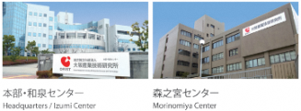
■ 参考：大阪府・大阪市の研究所（大阪産業技術研究所）
※第７回意見交換会（分科会 2022.5.19）資料再掲
沿革
＜旧大阪府立産業技術総合研究所＞
1929年 （昭和4年） | 大阪市西区江之子島の旧大阪府庁舎跡に大阪府工業奨励館を創設
1942年 （昭和17年） | 大阪府繊維工業指導所を創設
1973年 （昭和48年） | 大阪府立工業技術研究所（改称） 大阪府立繊維技術研究所（改称）
1987年 （昭和62年） | 両研究所を再編整備し、大阪府立産業技術総合研究所に名称変更
1996年 （平成8年） | 和泉市あゆみ野に新研究所を建設・統合移転
2012年 （平成24年） | 地方独立行政法人に移行
＜旧大阪市立工業研究所＞
1916年 （大正5年） | 大阪市北区牛丸町大阪市立工業学校構内に創立
1921年 （大正10年） | 市立大阪工業研究所を大阪市立工業研究所と改称
1923年 （大正12年） | 大阪市北区扇町に新築移転
1982年 （昭和57年） | 大阪市城東区森之宮（現在地）に新築移転
2008年 （平成20年） | 地方独立行政法人に移行
職員数152名（H28.4.1時点）
職員数93名（H28.4.1時点）
H23～24年：府市統合本部会議、H24～26年：合同経営戦略会議
H28年：副首都推進本部会議
での議論を経て
＜地方独立行政法人大阪産業技術研究所＞
2017年 （平成29年） | 地方独立行政法人大阪府立産業技術総合研究所と地方独立行政法人大阪市立工業研究所の新設合併により設立された地方独立行政法人大阪産業技術研究所に移行
職員数269名（R3.4.1現在）
17

Slide 19

基本理念・行動指針 （2019年3月25日制定）
基本理念
大阪の地で生まれた私たちの研究所は、総合的な技術支援を通じて企業を支え、地域産業の発展に貢献します。
行動指針
幅広い産業分野に対応する中核的な公設試験研究機関として、産業界の将来を見据えた多様な技術シーズを開発するとともに、企業ニーズに即した技術的支援を常に提供します。
高度な技術的支援の提供のために、自らの研究力・技術力・専門性の向上に努めます。
信頼される研究所として、法およびその精神を遵守し、高い倫理観を持って公平公正に業務を行います。
安全で働きやすい職場環境を築くとともに、自らの仕事に誇りを持ち、互いに協力し合う組織をつくります。
（社会的役割） 地域産業・企業の技術支援
（方 法 論） 技術シーズ提供 + 企業ニーズ対応 ← 両面からの技術支援
研究力/技術力/専門性の向上 ･･･ 次の準備
18

Slide 20
■参考：関西広域連合への提言・意見
※「有識者提言・意見集：未来の希望を担う関西広域連合へ」から意見交換会関連を抜粋
【事業・機能】
〇関西をけん引する施策・イベントを関西広域連合が主体となる事業として実施する。
・関西万博 ・IR（統合型リゾート） ・国際金融都市 ・南海トラフ地震対策
〇社会経済の持続可能性回復戦略として、
・雇用重視の広域経済産業政策を展開するべき。
・柔軟な広域官民連携プラットフォームを形成すべき。
・広域事務に広域DX分野を追加すべき。
〇広域行政の深化のため、例えば、教育と雇用を広域行政の新領域として追加してはどうか
〇規制や基準、手続きの標準化や国に先行して近畿の広域地方計画を策定してはどうか。
〇首都圏バックアップ機能を関西が担うべきである。東京が被災した際に政治・行政機能を一時的に他の
都市に移す考え方は現在でも有効。
〇民間など多様な主体との連携・融合（トリプル・ヘリックス）を促進する広域プラットフォームへと進化し、
創造的地域形成の中核インフラとなるべき
〇関西広域連合は区域内市町村の参画を得て、政策や活動の充実に努めることとする。
【財源・国との関係】
〇関西が独自に新たな政策を遂行するためには、国との連携が不可欠になることから、「関西広域連合担
当相」を創設し、関西の政策実現に向けたパイプ役を担わせるべき。
〇ブロック・グラントやシティ・ディール（英国）など、地方と中央政府を結ぶ新たな「仕組み」が必要。
シティ・ディールにより、中央政府と広域連合が固有の協定を締結し、権限と資金の関西広域連合への
移譲を加速できる。
〇主体的にまちづくり事業を実施するため地方債と受益者負担制度を活用し財源を確保。
〇フランスでは、「国・州プロジェクト協定」により、国が第二の都市リヨンのプロジェクトに関わり、公共交通
の整備を進めた例がある。
※第８回意見交換会（分科会 2022.5.25）資料再掲
19

Slide 21
【道州制など】
〇近い将来には、「関西州」を樹立し、地方分権の先駆けとなるべきである。
・府県を存続したうえで、関西広域連合を関西州に衣替えし、広域産業政策、広域インフラ整
備につき、独自の調査・立案・調整・実行機能を持つ。
・関西州と関連する地方出先機関とを融合・統合する。
〇挑戦や試行を重ねつつ、将来的には道州制の議論の具体化につなげ、繁栄の多極化を実現す
べき。
〇東京一極集中対策にあたっては、その基調を「地域成長による一極集中対策」へと脱皮することが必要。その点、全国の中でも関西への期待は大きい。
〇人口減少が加速するなかで都道府県間の広域連携の必要性はむしろ高まっており、改革の旗
を揚げ続けてほしい。
〇首都圏のバックアップ機能および関西の経済活性化の観点からも、関西の高速道路、環状道路、鉄道網を早急に整備すべき。
〇東京（首都圏）一極集中は、市場の力だけでなく、中央集権的な行財政システムも影響。
首都であることによる競争条件の有利さを解消し、国内の各地域がイコールフッティングで競争で
きる環境を整えるべき。
〇近年、ヨーロッパではグローバル化時代における競争の激化という共通課題に直面する中で、国
民経済の発展のためにも首都以外の第二階層都市を強化すべきという認識が広まってきている。
〇我が国全体の成長をけん引する核が東京以外にブロック単位で複数存在し、個性と魅力を高め
合う経済圏が発展する分散型社会の構築が不可欠。
20

Slide 22
■参考：道州制に関する検討状況 （１/２）
検討課題例 | 第28次地方制度調査会答申 （平成18年2月） | 道州制ビジョン懇談会中間報告 （平成20年3月）
道州の基本構造等 | ・現在の都道府県に代えて道州を置く ・道州及び市町村の二層制 | ・国政機能を分割して自主的な地域政府「道州」の 創設 ・自治立法権、自治行政権、自治財政権を備えた 地方政府
国と地方の役割分担 | ・現在、国が実施している事務は、本来果たすべき役割 に係るものを除き、できる限り道州に移譲 ・都道府県が実施している事務は大幅に市町村に移譲 し、道州は広域事務を担う役割に軸足を移す | ・国は国家に固有の役割に限定。 ・基礎自治体は地域に密着した行政サービスを総合的 に担う ・道州は基礎自治体の範囲を越えた広域行政、区域 内の基礎自治体の財政格差などの調整を担う
道州の区域 | ・区域は法律で定める ・社会経済的・地理的・歴史的・文化的条件を勘案して 画定 ・東京は周辺県とあわせて一の道州とすることが基本。 ただし、東京都のみをもって一の道州等とすることも考え られる | ・法律により全国をいくつかのブロックに区分 ・経済的・財政的に自立可能な規模、地理的一体性、 歴史・文化・風土の共通性、生活や経済面での交流 などの条件 ・指定都市や大都市圏域の基礎自治体のあり方を検討
税財政制度 | ・国からの事務移譲に伴う適切な財源移譲の実施 ・偏在度の低い税目を中心とした地方税の充実などを 図り、分権型社会に対応し得る地方税体系を実現 ・税源と財政需要に応じた適切な財政調整制度を検討 | ・偏在性が小さく、安定性を備えた新たな税体系の構築 ・税目や税率等の独自決定などの課税自主権 ・道州や基礎自治体について、その役割に応じて必要となる財源確保を大前提とした上で財政調整が必要
※地方制度調査会「道州制のあり方に関する答申について(H18.2)」 道州制ビジョン懇談会「中間報告(H20.3)」」をもとに作成
21
（出典：大阪発“地方分権改革”ビジョン改訂版（H29.3））

Slide 23
■参考：道州制に関する検討状況 （２/２）
◆ 道州制での「東京」に関する議論の経過
○東京については、北関東と南関東に分けて、東京を南関東に含める案や、東京だけを分離し州にする案、さらには、
特別区のエリアだけを分離して州にする案などについて検討
（地方制度調査会「道州制のあり方に関する答申_H18.2.28」）
○また、地方制度調査会の議論では、東京圏、場合によっては他の特別な大都市圏においても、中心地域だけの中間
的な広域自治体を設置したうえで、さらに、圏域全体の道州を設置することとして、３層にしてはどうかとの意見もあり
◆ 全国知事会の考え方
○各都道府県間の考えに温度差。どちらかといえば慎重な立場
（道州制に関する基本的な考え方）
・道州制は地方分権を推進するためのもの
・道州は都道府県に代わる広域自治体、道州と市町村の二層制
・内政に関する事務は基本的に地方が一貫して担う
・「国の出先機関」の廃止は当然、「中央府省」の解体再編を含めた中央政府の見直しを伴うもの
・国の法令は基本的事項にとどめ、広範な自治立法権を確立
・区域は、枠組議論ばかり先行させず、住民サービスへの影響や地理的・歴史的・文化的条件など、地方の意見を最大限尊重して決定
・役割分担に応じた、自主性・自立性の高い地方税財政制度を構築
※ 全国知事会「道州制に関する基本的考え方(H25.1)」をもとに作成
◆ 全国町村会の考え方
○道州制導入には反対の立場。
・「地域間格差は是正されるのか」、「税財政はどうなるのか」、「道州制は町村を合併・消滅に追い込み自治を衰退させる」 等について指摘
※ 参考：全国町村会「道州制の何が問題か(H24.11)」
22
（出典：大阪発“地方分権改革”ビジョン改訂版（H29.3））

Slide 24
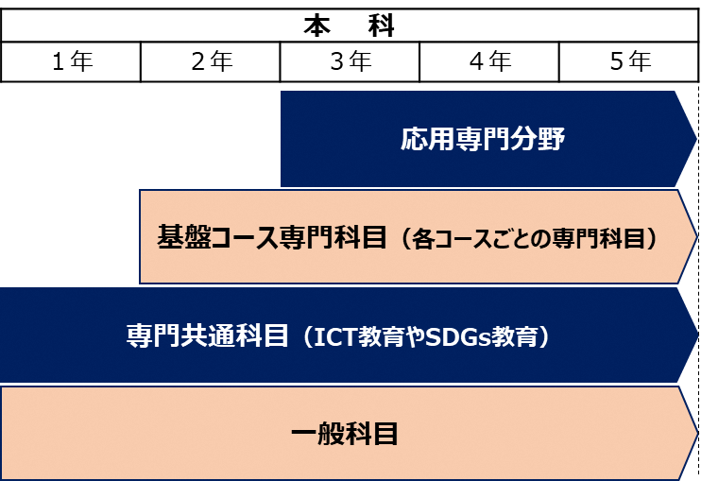
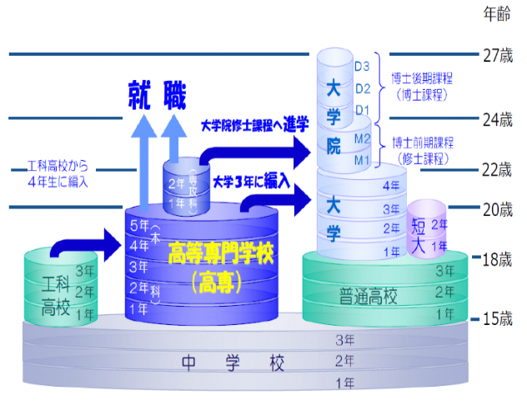
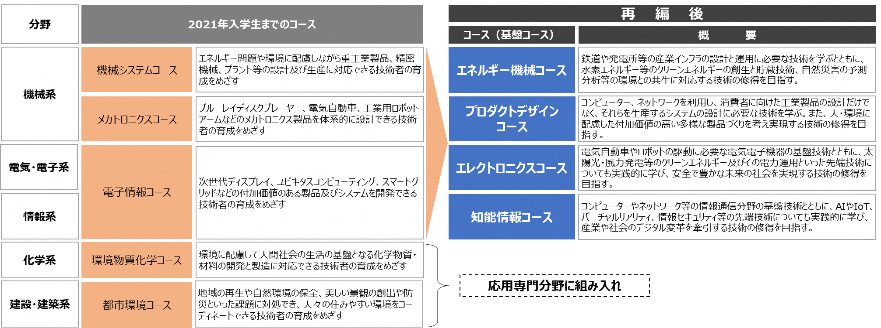
■ 参考：大阪公立大学工業高等専門学校（高専）について
〈沿革〉 1963年 大阪府立工業高等専門学校 開校（2011年に公立大学法人大阪府立大学に移管）
〈所在地〉 大阪府寝屋川市幸町26-12 （2026年度以降、大阪公立大学のキャンパス(中百舌鳥)に移転予定）
〈入学定員・コース〉 本科（総合工学システム学科）：160人（5年制・府域外からも募集）、
専攻科（総合工学システム専攻）：20人
〈卒業後の進路〉 2020年度本科・専攻科 進路：企業等への就職 106人、大学編入学 52人、大学院入学 12人
【参考】高等専門学校（高専）について
・ ５年間一貫の実践的専門教育を行う高等教
育機関で、全国に57校が設置。
（国立：51校、公立：３校、私立：３校）
・ 近畿圏には、国立７校（福井高専、舞鶴高
専、明石高専、奈良高専、和歌山高専、鳥羽
商船高専、鈴鹿高専）、公立２校（神戸高
専、大阪公立大学高専）、私立１校（近大
高専）が設置。 滋賀県では県立高専の設立
準備中。
● IT人材の不足など、時代の変化に応じた人材育成のため、
2022年新入学生より本科のコースを再編。
● これまで3年次から5つのコースに分かれてコース専門科目を
重点的に学修していたが、再編後は、2年次から4つのコース
に分かれて基礎コース専門科目を学修し、加えて、3年次から
は新設科目の応用専門分野も学修。
● 応用専門分野では、インターンシップやPBLに取り組むとともに、
医薬・食品、エネルギー、資源など生活を支える幅広い領域の
専門分野を学修。
● また、全学年を通じて学ぶ専門共通科目を設け、数理・データ
サイエンス・AIモデルカリキュラムを導入するとともにプログラミング
等のスキルを学修。加えて、SDGｓ指向の教育として人権、防災、環境、資源、リサイクル等を学修する。
● なお、本科卒業生を対象とした2年制の教育プログラムである専攻科については2025年度入学から廃止し、
大学への編入学により対応。
（年次ごとの学修体系）
（専門科目の再編）
（高専と中学・高校・大学・大学院との関連）
（出典：大阪公立大学工業高等専門学校HP、「大阪府立大学工業高等専門学校の改革について」等をもとに副首都推進局で作成）
23

